Slide 1
Energian sitoutuminen ja vapautuminen

Slide 2
Sekoitetaan keskenään 1dl 0 asteista vettä ja 1dl 60 asteista vettä
Mitä tapahtuu?
Saadaan 2 dl 30 asteista vettä

Slide 3
Sekoitetaan keskenään 1dl 0 asteista vettä ja 2dl 60 asteista vettä
Mitä tapahtuu?
3dl 40 asteista vettä

Slide 4
Esim. 3 laitetaan 3dl 60 asteista vettä 500g painava 0 asteinen rautakimpale.
Mitä tapahtuu?
Vesi jäähtyy ja rautakimpale lämpenee

Slide 5
Mitkä seikat vaikuttavat lämpötilan muutokseen?
Massa, alkulämpötilat ja ympäristön lämpötila, mitä ainetta on

Slide 6
Lämpömäärä (J)
Q=cmΔT, missä
c on aineen ominaislämpökapasiteetti (maol.)
m on kappaleen massa (kg)
ΔT= lämpötilan muutos (K)

Slide 7
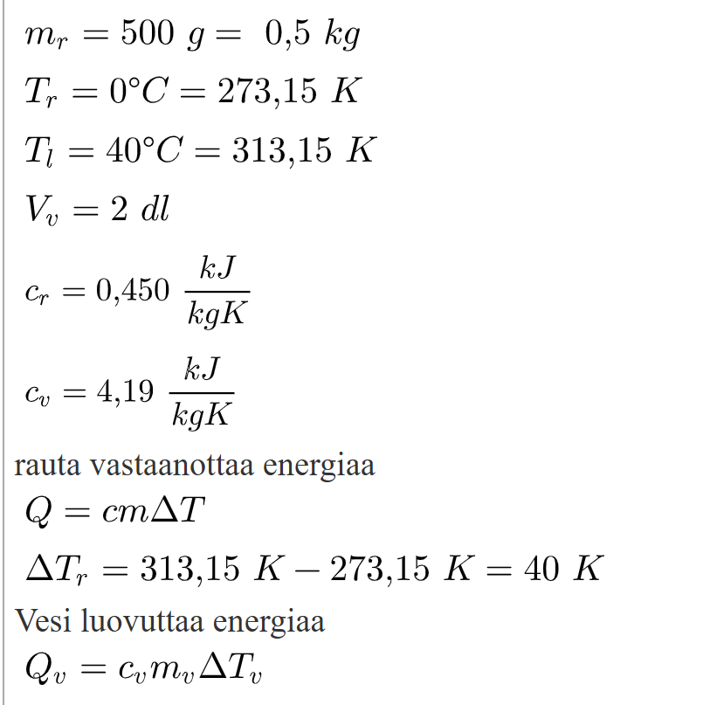
Esim. Lasketaan kuinka kuumaa 2dl vettä pitää olla jotta loppulämpötila olisi 40 astetta, kun siihen on lisätty 0 asteinen rautakappale joka painaa 500 g.

Slide 8
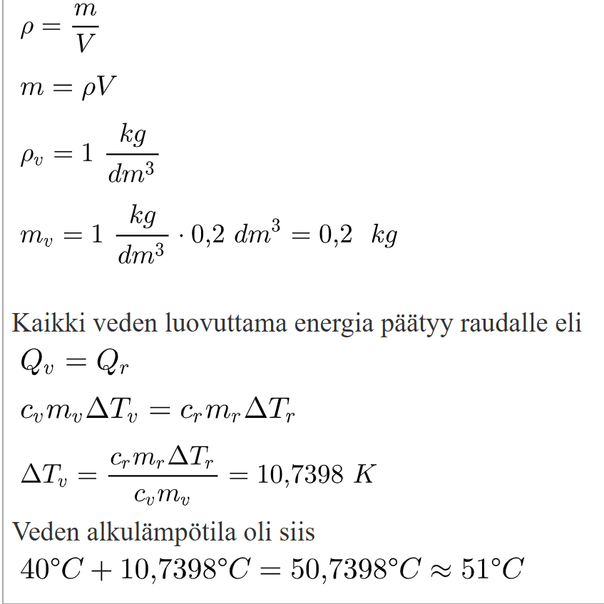

Slide 9
Lämpökapasiteetti
Joskus lämpömäärää vastaanottaa useampi kappale (esim. astia ja lusikka). Tällöin puhutaan lämpökapasiteetista.
C=cm

Slide 10
Tehtäviä: 4-3, 4-5, 4-6, 4-8, 4-13

